Slide 1
WIREFRAME DE
CAT-ATTACK

Slide 2
cat-attack
Nombre de usuario
Contraseña
Registrarse
Iniciar sesión
Se me olvidó la contraseña.
Entrar como invitado

Slide 3
Formulario de registro en Cat-Attack
Seleccionar
foto de perfil
Nombre:
Apellido 1:
Apellido 2:
Nombre de usuario:
E-mail:
Fecha de nacimiento:
Contraseña:
Confirmar contraseña:
Registrarse
Cancelar

Slide 4
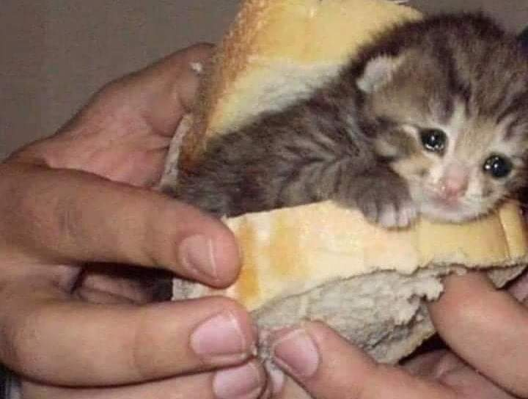
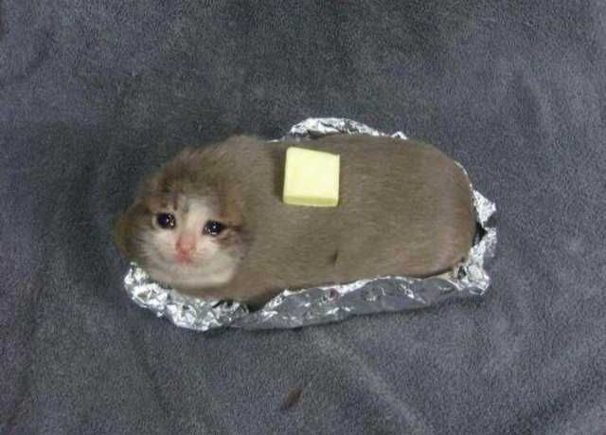
*logo* Adopción Consejos Cat-Sitters Mi Perfil Chat Logout
Bienvenido a
cat-attack

Slide 5
*logo* Adopción Consejos Cat-Sitters Mi Perfil Chat Logout
Poner un gato en adopción
Imagen
Gato en adopción 1
Detalles
!
Imagen
Gato en adopción 2
Detalles
!

Slide 6
¡Le encontramos un hogar a tu gato!
Nombre:
Adjuntar foto
del gato
Sexo
Raza
Edad
¿Esterilizado?
Peso:
Volver
Enviar

Slide 7
*logo* Adopción Consejos Cat-Sitters Mi Perfil Chat Logout
Publicar un consejo
Imagen
Consejo 1
Detalles
Imagen
Consejo 2
Detalles

Slide 8
*logo* Adopción Consejos Cat-Sitters Mi Perfil Chat Logout
Título del consejo
Imagen
Información
Volver

Slide 9
*logo* Adopción Consejos Cat-Sitters Mi Perfil Chat Logout
Convertirse en Cat-Sitter
Foto de perfil
Catsitter 1
Descripción
!
Foto de perfil
Catsitter 2
Descripción
!

Slide 10
¡Conviértete en Cat-Sitter!
Nombre:
Adjuntar tu foto
¡Háblanos sobre tí!
¿En dónde podrás cuidar del gato?
Precio
Volver
Enviar

Slide 11
*logo* Adopción Consejos Cat-Sitters Mi Perfil Chat Logout
Foto de perfil
Mi perfil
Datos
Cambiar foto de perfil
Cambiar contraseña

Slide 12
*logo* Adopción Consejos Cat-Sitters Mi Perfil Chat Logout
Bienvenido al chat de Cat-Attack, user.
Aquí se escribe
Enviar

Slide 13
*logo* Adopción Consejos Cat-Sitters Mi Perfil Chat Incidencias Logout
Incidencia 1
Detalles
Resolver
Borrar
Incidencia 2
Detalles
Resolver
Borrar

Slide 14
*logo* Adopción Consejos Cat-Sitters Mi Perfil Chat Incidencias Logout
Fotografía DNI
Solicitante 1
Datos de usuario
Aceptar solicitud
Denegar solicitud
Fotografía DNI
Solicitante 2
Datos de usuario
Aceptar solicitud
Denegar solicitud

Slide 15
SITEMAP DE
CAT-ATTACK

Slide 16
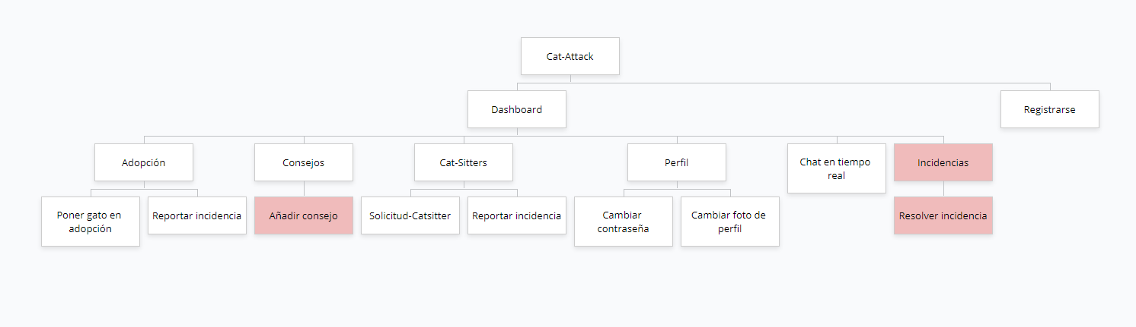

Slide 17
ARQUITECTURA DE
CAT-ATTACK

Slide 18
Arquitecturas de Cat-Attack
Proyecto:
El servidor está basado en el framework Express de Node.js
Estructura del proyecto:
Creada con Express Generator.
/bin/www: Usado para iniciar el servidor
/routes/: encaminamiento del servidor
/public/: archivos estáticos
/views/: templates
/passport/: autenticación
/models/: modelos (estructura de los objetos persistentes)
index.js: lógica del servidor
database.js: conexión a la BBDD
keys.js: URI de conexión a mongoDB
Template:
Utilizamos el motor de templates Nunjucks.

Slide 19
Arquitecturas de Cat-Attack
Para el registro y el login:
Utilizamos la librería Passport con una estrategia de autenticación local.
Passport rellena automáticamente el parámetro user que usamos en los templates.
En los métodos local-signin y local-signup se gestionan el registro y login a la aplicación, haciendo uso de una base de datos.
Base de datos:
Usamos mongoDB, y para manejarla utilizamos la librería mongoose.
Mongoose es un Object Relationship Manager; facilita la interacción con la base de datos.
Cuenta con las siguientes colecciones: adopcions, catsitters, consejos, incidencias y users.

Slide 20
Arquitecturas de Cat-Attack
La pantalla inicial es la de Login. Tiene 3 opciones principales: acceder al formulario de registro, validar las credenciales del formulario de login para acceder a la aplicación (login normal), o acceder como invitado sin necesidad de credenciales.
Al loguear de manera correcta, el usuario será redirigido al dashboard, la página principal de Cat-Attack. Desde aquí, tiene acceso a un nav-var situado en la parte superior de la pantalla que le permitirá moverse a las diferentes páginas de la aplicación.
Un usuario normal tiene acceso a las siguientes páginas: Inicio (el propio dashboard), Adopción, Consejos, Cat-sitters, Mi perfil y Chat.
El usuario invitado tiene acceso a las todas páginas anteriores excepto al chat. No puede acceder a formularios de adopción o catsitting, enviar incidencias o modificar el perfil.
Un usuario privilegiado (administrador) tiene acceso a todas las páginas anteriores, junto con una sección adicional de incidencias.
Todos los usuarios cuentan con un botón de Logout en su nav-var para cerrar sesión en la aplicación.

Slide 21
Arquitecturas de Cat-Attack
Adopción:
El usuario puede visualizar la lista de gatos en adopción de la aplicación, y acceder al formulario para poner un gato en adopción. También puede reportar una incidencia en cualquier anuncio de adopción.
Consejos:
El usuario puede visualizar la lista de consejos de la aplicación. También puede pulsar el botón de ampliar en cualquier consejo para visualizar la información en un formato más grande. El administrador puede publicar nuevos consejos.
Catsitting:
El usuario puede visualizar la lista de catsitters de la aplicación, y acceder al formulario para registrarse como catsitter.
Mi perfil:
El usuario puede visualizar su perfil. También cuenta con la opción de cambiar su contraseña o su foto de perfil.
Chat:
El usuario puede entrar a chatear con otros usuarios que también estén conectados a la aplicación.
Incidencias:
El administrador puede visualizar las incidencias de los usuarios para borrarlas o resolverlas.
Logout:
El usuario cierra sesión en la aplicación y es devuelto a la pantalla de Login.

